Slide 1
Иғтибарығыҙ өсөн рәхмәт!
Проектная работа
« Хоровод народов Башкортостана»
Баимова Г.А.,
педагог-психолог
МАДОУ ЦРР
– д/с «Айыукай»

Slide 2
Иғтибарығыҙ өсөн рәхмәт!
Вид проекта: познавательно-творческий
Тип проекта: долгосрочный с 1 сентября 2019 года
по 30 мая 2020 года
Участники проекта: дети дошкольного возраста
с 3 до 7 лет, специалисты, воспитатели, родители МАДОУ ЦРР- д/с «Айыукай» г. Баймак.

Slide 3
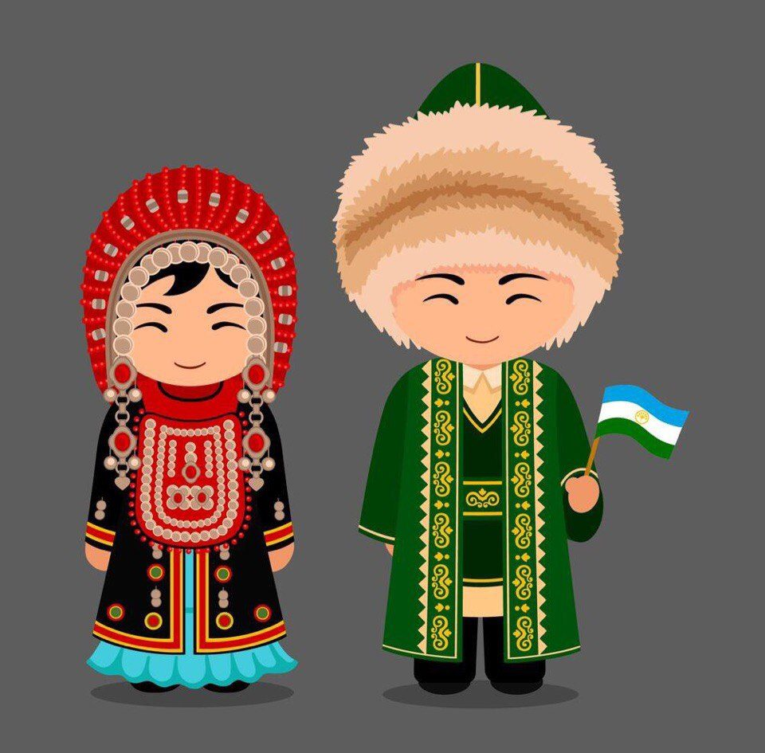
Иғтибарығыҙ өсөн рәхмәт!
Актуальность:
Республика Башкортостан получила право
принять 2020 году крупнейший международный фестиваль
традиционной культуры - Всемирную фольклориаду-2020 года. Наследие каждого народа содержит ценные идеи и опыт воспитания. Понимая значение народных традиций в воспитании и обучении детей дошкольного возраста, коллектив МАДОУ ЦРР-д/с «Айыукай» г.Баймак Муниципального района Баймакский район выбрал тему проектной работы «Хоровод народов Башкортостана».

Slide 4
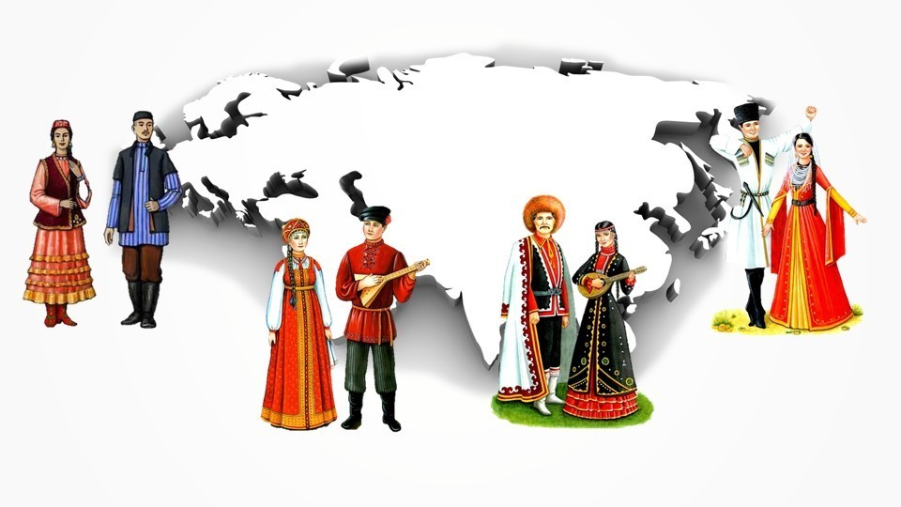
Сохранение и развитие культуры
каждого этноса
Успешная адаптация индивида к условиям жизни

Slide 6
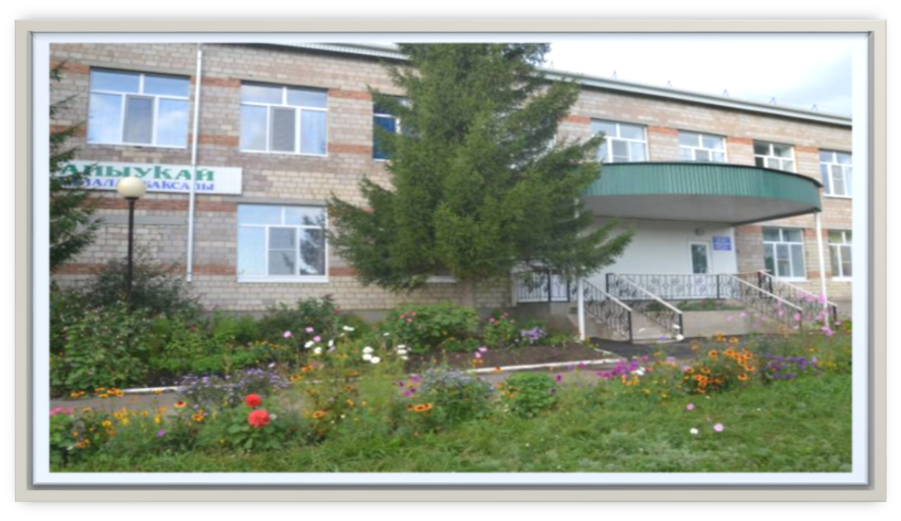
Иғтибарығыҙ өсөн рәхмәт!
МАДОУ ЦРР- д/с «Айыукай» г.Баймак

Slide 7
Иғтибарығыҙ өсөн рәхмәт!
Содержание перспективного плана
по реализации проекта
1. Корама (лоскутная пластика)
2. Пчеловодство
3. Волшебный батик
4. Коневодство у башкир
5. Чудеса из войлока
6. Чудо дерево
7. Рыболовство

Slide 8
Иғтибарығыҙ өсөн рәхмәт!
Мастер - класс
«Интерактивные развивающие игры»
Мухамедьярова А.Т.
учитель-логопед
МАДОУ ЦРР-д/с «Айыукай»

Slide 9
Содержание интерактивных развивающих игр.
«Промыслы башкир: деревообработка», «Вышивка», «Ковроделие», «Ткачество»
«Узоры на юрте»
«Рус ағас ҡурсаҡтары» - «Русский хоровод матрешек»
«Салауат Юлаевтың һәйкәлен йый» - «Собери памятник С.Юлаева»
«Башҡортостан картаһында Салауат Юлаев менән бәйле урындарҙы тап”
«Найди на карте Башкортостана места, связанные с именем Салавата Юлаева»
«Башҡортостан халыҡтары» - «Народы Башкортостана»
“Башҡортостандың иҫтәлекле урындары” - «Достопримечательности Башкортостана»
«Тирмәкәй» - «Юрта»
«Милли кейемдәр» - Национальная одежда»
«Башҡорт аштары» - «Башкирская кухня»
«Найди такую же игрушку» русская народная игра
«Собери орнамент татарского калфака»
«Собери пазл «Чувашское панно»
«Головной убор чувашский масмак»
«Укрась марийский пулай (пояс)»

Slide 10
Советы педагогам и родителям:
- изучите содержание и цель игры, правила
- выберите удобное время и хорошее настроение вашего ребенка
- объясните правила ребенку
- побуждайте ребенка говорить, объяснять свои ответы
- самостоятельная деятельность или игра очень нужна вашему ребенку
- не забудьте похваливать детей за старание, даже если пока не получается

